Slide 1
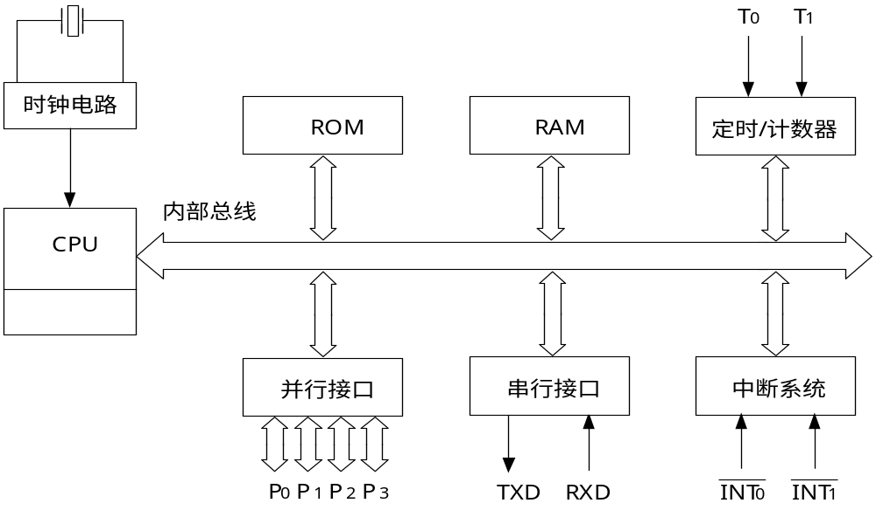
Ch2 单片机芯片的硬件结构
2.1 80C51单片机单片机逻辑结构及信号引脚
2.1.1 80C51结构框图
图 2.1 MCS-51单片机基本结构框图

Slide 2
我们要从计算机五个基本组成部分的观点来理解单片机的系统结构。微型计算机的基本组成可概括为三个部分，即中央处理器CPU (通常包括运算器和控制器)+存储器+输入/输出 (I/O) 接口。若将组成计算机的基本部件集成在一块芯片上，则俗称为单片机。
以MCS 51为例，单片机系统结构框图见教材图2.1所示。
（1）一个8位微处理器CPU。
（2）数据存储器RAM和特殊功能寄存器SFR（128B）。
（3）内部程序存储器ROM（4KB）。
（4）两个定时/计数器T₀和 T₁ ，用以对外部事件进行计数，也可用作定时器。
（5）四个8位可编程的I/O（输入/输出）并行端口P0~P3，每个端口既可做输入，也可做输出。
（6）一个串行端口，用于数据的串行通信。
（7）中断控制系统。
（8）内部时钟电路。

Slide 3
2.1.2 80C51单片机的内部结构

Slide 4
P_{0.0}～P_{0.7}
P_{2.0}～P_{2.7}
通道0驱动器
通道2驱动器
V_{CC}
(+5V)
RAM地址锁存器
RAM
通道0锁存器
通道2锁存器
ROM/
EPROM
GND
程序地址寄存器
B寄存器
ACC
堆栈指针SP
缓冲器
TMP₂
TMP₁
PCON
SCON
TMOD
TCON
PC递增器
ALU
TH0
TL0
TH1
TL1
SBUF(TX/RX)
IE
IP
程序计数器PC
PSEN
定时和
控制逻辑
指令
寄存器
指令
译码器
PSW
中断、串行口和定时器逻辑
ALE
EA
DPTR指针
RST
通道1锁存器
通道3锁存器
振荡器
通道1驱动器
通道3驱动器
XTAL₁
XTAL₂
P_{1.0}～P_{1.7}
P_{3.0}～P_{3.7}
图 2.2 80C51的内部结构框图

Slide 5
80C51单片机,主要包括中央处理器CPU (算术逻辑部件 ALU、控制器等) 、只读存储器 ROM、 随机存取存储器RAM、定时器/计数器、并行 I/O口 P0～P3、串行口、中断系统以及定时控制逻辑电路等。
基本结构是通用CPU加上外围芯片的结构模式，采用了特殊功能寄存器(SFR:Special Function Registers) 进行集中控制。
1.中央处理器
单片机中的中央处理器（CPU）是单片机的核心，主要完成运算和控制功能，又增设了“面向控制”的处理功能，增强了实时性。
中央处理器包括运算器和控制器两部分电路。

Slide 6
（1）运算器电路
实现算术和逻辑运算。
运算器电路包括：ALU(Arithmetic Logic Unit)、ACC（累加器）、B寄存器、程序状态字PSW(Program Status Word)、TEMP1和TEMP2两个暂存器等。
运算电路以ALU为核心，基本的算术和逻辑运算均在其中进行，运算和操作的状态由PSW状态寄存器保存。
（2）控制器电路
控制电路是单片机的指挥控制部件，保证单片机各部分能自动而协调地工作。
控制器电路包括：PC(Program Counter)、PC递增器、指令寄存器、指令译码器、定时与控制逻辑等。
单片机执行指令是在控制电路的控制下进行的。
执行一条指令的大致过程：读出指令->指令寄存器->指令译码器(译码)->定时与控制逻辑电路（由控制定时逻辑电路产生各种定时信和控制信号，然后送往系统各部件去进行相应的操作）。

Slide 7
2. 程序存储器
根据内部是否带有程序存储器而形成三种型号：内部没有程序存储器的称80C31，内部带ROM的称80C51，内部以EPROM代替ROM的称87C51。
目前单片机的程序存储器有以下几种结构形式：
⑴ 片内只读存储器
片内掩膜ROM的特点是程序必须在制作单片机时写入。
⑵ 片内可编程的ROM
可直接由用户进行编程。
·紫外线可擦除型ROM－EPROM型单片机 (如87C51)。EPROM需用紫外线擦除，必须脱机固化，不能在线改写。
·电可擦除型ROM——EEPROM，称为Flash单片机 (如89C51)。EPROM和EEPROM都是可以多次擦除和编程的，或称MTP的ROM（MTP:Multiple Time Programmable)。

Slide 8
·OTP的 ROM，仅允许用户一次编程(OTP：Only Time Programmable)。
⑶ 片外只读存储器
利用单片机的并行扩展技术可以外扩片外只读存储器。
3. 数据存储器（RAM）
在单片机中，用随机存取存储器（RAM）来存储程序在运行期间的工作变量和数据，所以称为数据存储器。一般在单片机内部设置一定容量（64B至384B）的RAM。这样，小容量的数据存储器以高速RAM的形式集成在单片机内，以加快单片机运行的速度,还可以使存储器的功耗下降很多。

Slide 9
在单片机中，常把寄存器（如工作寄存器、特殊功能寄存器、堆栈等）在逻辑上划分在片内RAM空间中，所以可将单片机内部RAM看成是寄存器堆，有利于提高运行速度。
当内部RAM容量不够时，还可通过串行总线或并行总线外扩数据存储器。
4. 并行I/O口
单片机往往提供了许多功能强、使用灵活的并行输入/输出引脚，用于检测与控制。有些I/O引脚还具有多种功能，比如可以作为数据总线的数据线、地址总线的地址线、控制总线的控制线等。单片机I/O引脚的驱动能力也逐渐增大，甚至可以直接驱动外扩的LED显示器。
80C51有四个8位的I/O口（P₀、P₁、P₂、P₃） ，以实现数据的并行输入输出。

Slide 10
5. 串行I/O口
目前高档8位单片机均设置了全双工串行I/O口，用以实现与某些终端设备进行串行通信，或者和一些特殊功能的器件相连接的能力，甚至用多个单片机相连构成多机系统。随着应用的拓宽，有些型号的单片机内部还包含有二个串行I/O口。
6. 定时器/计数器
在单片机的实际应用中，往往需要精确的定时，或者需对外部事件进行计数。为了减少软件开销和提高单片机的实时控制能力，因而均在单片机内部设置定时器/计数器电路。80C51共有二个16位的定时器/计数器，80C52则有三个16位的定时器/计数器。

Slide 11
7. 中断系统
80C51单片机的中断功能较强，具有内、外共五个中断源，即外中断两个，定时/计数中断2个，串行中断1个。全部中断分为高级和低级二个中断优先级。
8．定时电路及元件
单片机内部设计有定时电路，只需外接振荡元件即可工作。外接振荡元件一般选用晶体振荡器，或用价廉的RC振荡器，也可用外部时钟源，作为振荡元件。近来有的单片机将振荡元件也集成在芯片内部。

Slide 12
2.1.3 80C51单片机的信号引脚及其功能
80C51有40引脚双列直插（DIP）、44引脚(PLCC)和44引脚（PQFP/TQFP）封装形式。
在某些场合，不需通过并行总线扩展芯片，这时常采用20引脚双列直插（DIP）甚至仅14引脚的单片机，如ATMEL公司的1051/2051/4051单片机等，或PHILIPS公司的P87LPC764单片机。

Slide 13
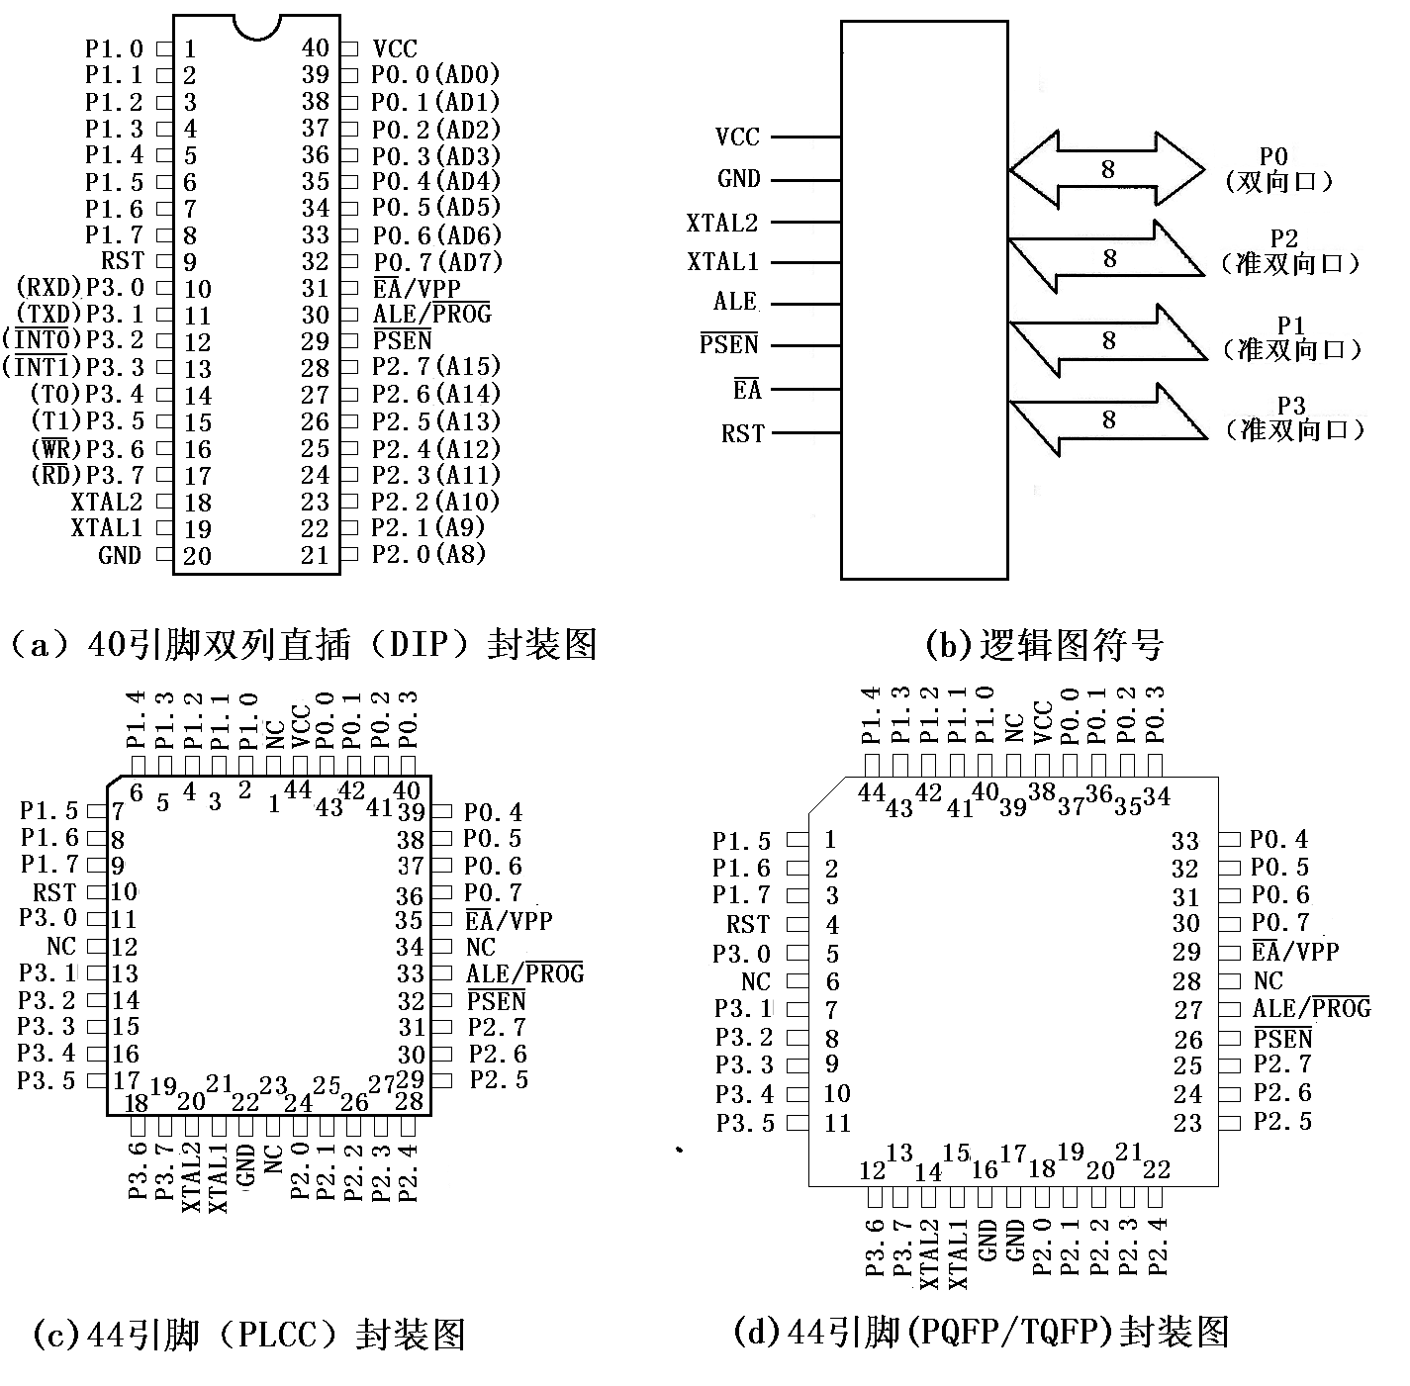
图2.3a 80C51/80C52的封装及逻辑图

Slide 14
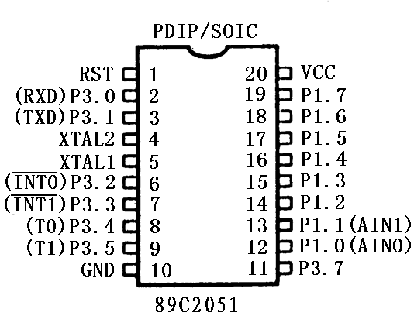
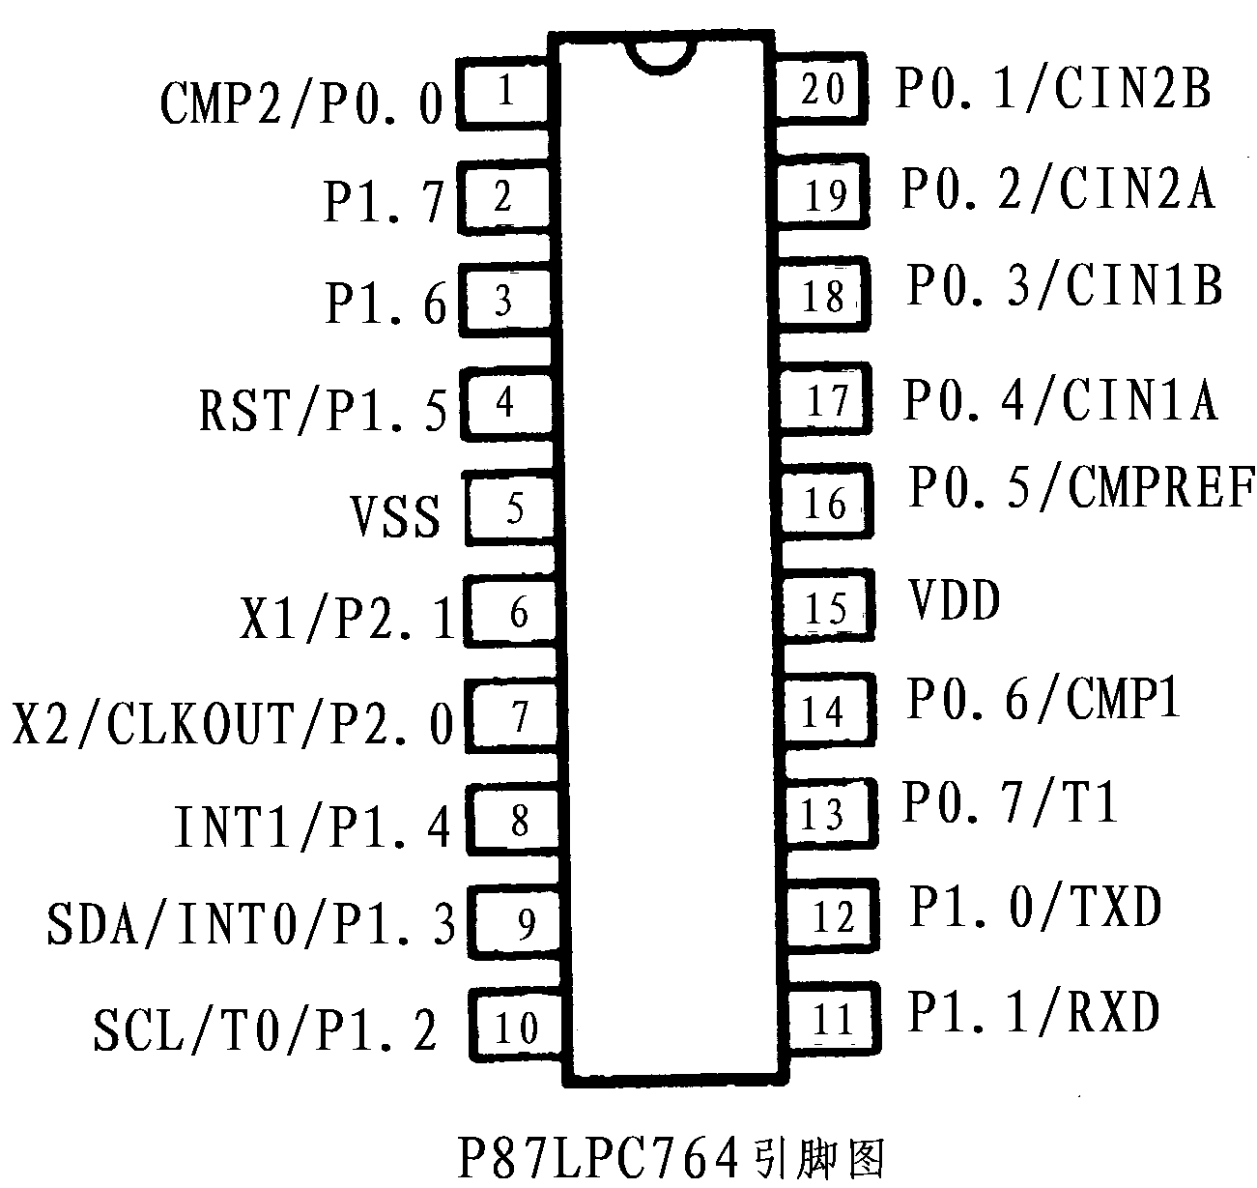
图2.3b AT89C2051/P87LPC764的封装及逻辑图

Slide 15
AT89C51和AT89C2051主要性能表
AT89C51 | AT89C2051
4KB可编程Flash存储器（可擦写1000次） | 2KB可编程Flash存储器（可擦写1000次）
三级程序存储器保密 | 两级程序存储器保密
静态工作频率:0Hz-24MHz | 静态工作频率:0Hz-24MHz
128字节内部RAM | 128字节内部RAM
2个16位定时/计数器 | 2个16位定时/计数器
一个串行通讯口 | 一个串行通讯口
5个中断源 | 5个中断源
32条I/O引线 | 15条I/O引线
片内时钟振荡器 | 片内时钟振荡器 ，1个片内模拟比较器(AIN0-同相输入，AIN1-反相输入)
由于AT89C2051的IO线很少，导致它无法外加RAM和程序ROM，片内Flash存储器也少，但它的体积比AT89C51小很多，在开发工作中可根据实际需要来选用。它们各有其特点，但其核心是一样的。

Slide 16
按引脚的功能可分为三部分 ：
1. 电源和晶振：
·Vcc——运行和程序校验时接电源正端。
·Vss——接地。
·XTAL1——片内振荡器的反相放大器输入端 。 ·XTAL2——片内振荡器的反相放大器输出端。
对于80C51，使用外部振荡器时，外部振荡信号应直接加到XTAL1，而XTAL2悬空。内部方式时，时钟发生器对振荡脉冲二分频，如晶振为12MHz，时钟频率就为6MHz。晶振的频率可以在1MHz-24MHz内选择。微调电容取30PF左右。

Slide 17
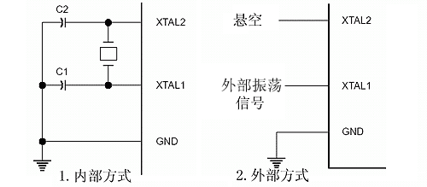
图 80C51的振荡器方式

Slide 18
2. I/O： 共4个口，32根I/O线。
· P0——8位、漏极开路的双向I/O口。
当使用片外存储器（ROM及RAM）时，作低八位地址和数据总线分时复用。
P0口（作为总线时）能驱动 8个 LSTTL负载。
·P1——8位、准双向I/O 口。
在编程/校验期间，用做输入低位字节地址。
P1口可以驱动 4个 LSTTL负载。

Slide 19
·P2——8位、准双向I/O口。
当使用片外存储器（ROM及RAM）时，输出高8位地址。
在编程/校验期间，接收高位字节地址。
P2口可以驱动4个LSTTL负载。
·P3——8位、准双向I/O口，具有内部上拉电路。
P3提供了各种替代的第二功能。在提供这些功能时，其输出锁存器应由程序置 1。P3口可以输 入/输出4个LSTTL负载。
P3口第二功能（实际使用时，总是按需要优先选择第二功能，剩下不用的才作IO口线使用）。

Slide 20
表 2-1 P₃口的第二功能表
I/O口
第二功能
注 释
P_{3.0}
RXD
串行口数据接收端
P_{3.1}
TXD
串行口数据发送端
P_{3.2}
/INT₀
外部中断请求0
P_{3.3}
/INT₁
外部中断请求1
P_{3.4}
T₀
定时/计数器0外部输入
P_{3.5}
T₁
定时/计数器1外部输入
P_{3.6}
/WR
外部RAM写信号
P_{3.7}
/RD
外部RAM读信号

Slide 21
3. 控制线：共4根。
·RST（V_{PD}：备用电源引入端，当电源发生故障，电源降到下限值时，备用电源经此端向内部RAM提供电压，以保护内部RAM中的数据不丢失）——复位输入信号，高电平有效。在振荡器工作时，在RST上作用两个机器周期以上的高电平，将器件复位。
· /EA（Vpp：编程电压,具体电压值视芯片而定）——片外程序存储器访问允许信号，低电平有效。/EA=1，选择片内程序存储器(80C51为4KB，80C52为8KB) ；/EA=0，则程序存储器全部在片外而不管片内是否有程序存储器。
·ALE（PROG：编程脉冲）——地址锁存允许信号，输出。
在访问片外存储器或I/O时，用于锁存低八位地址，以实现低八位地址与数据的隔离。即使不访问外部存储器，ALE端仍以固定的频率输出脉冲信号(此频率是振荡器频率的1/6)。在访问外部数据存储器时，出现一个ALE脉冲。

Slide 22
ALE可以驱动8个LS TTL负载。
对片内程序存储器编程时，该引脚用于输入编程脉冲PROG 。
·/PSEN——片外程序存储器读选通信号，低电平有效。
在从片外程序存储器取指期间，在每个机器周期中，当其有效时，程序存储器的内容被送上 P0口（数据总线）。
它可以驱动 8个LSTTL负载。

Slide 23
2.1.4 80C51 CPU的结构和特点
中央处理器CPU是单片机内部的核心部件，主要包括控制器、运算器和工作寄存器及时序电路。
一、中央控制器
中央控制器是识别指令，并根据指令性质控制计算机各组成部件进行工作的部件，与运算器一起构成中央处理器。在80C51单片机中，控制器包括程序计数器PC、程序地址寄存器、指令寄存器IR、指令译码器ID、条件转移逻辑电路及定时控制逻辑电路等。
其功能是控制指令的读出、译码和执行，对指令的执行过程进行定时控制，并根据执行结果决定是否分支转移。

Slide 24
1. 程序计数器PC
程序计数器PC（Program Counter）是一个独立的计数器，不属于内部的特殊功能寄存器。PC中存放的是下一条将要从程序存储器中取出的指令的地址。
读指令时，程序计数器PC将其中的数作为所取指令的地址输出给程序存储器，然后程序存储器按此地址输出指令字节，同时程序计数器PC本身自动加1，指向下一条指令地址。
程序计数器PC变化的轨迹决定程序的流程。
在执行条件转移或无条件转移指令时，程序计数器将被置入转移的目的地址，程序的流向发生变化。
在执行调用指令或响应中断时，将子程序的入口地址或者中断向量地址送入PC，程序流向发生变化。

Slide 25
2. 数据指针 DPTR
DPTR是一个16位的特殊功能寄存器，主要功能是作为片外数据存储器或I/O寻址用的地址寄存器（间接寻址），故称为数据存储器地址指针。访问片外数据存储器或I/O的指令为：
MOVX A，＠DPTR ；读
MOVX ＠DPTR，A ；写
DPTR寄存器也可以作为访问程序存储器时的基址寄存器。这时寻址程序存储器中的表格、常数等单元，而不是寻址指令。
MOVC A，＠A＋DPTR
JMP ＠A＋DPTR
DPTR寄存器既可以作为一个16位寄存器处理，也可以作为两个8位寄存器处理，其高8位用DPH表示，低8位用DPL表示。

Slide 26
3. 指令寄存器IR、指令译码器及定时控制逻辑
指令寄存器IR是用来存放指令操作码的专用寄存器。执行程序时，首先根据程序计数器给出的地址从程序存储器中取出指令，送指令寄存器IR，IR的输出送指令译码器；然后由指令译码器对该指令进行译码，译码结果送定时控制逻辑电路。
定时控制逻辑电路则根据指令的性质发出一系列定时控制信号，控制计算机的各组成部件进行相应的工作，执行指令。
条件转移逻辑电路主要用来控制程序的分支转移。在80C51中，转移条件也可分为两部分，一部分是内部条件,即程序状态标志位（PSW）和累加器的零状态；另一部分是外部条件，即F0和所有位寻址空间的状态。

Slide 27
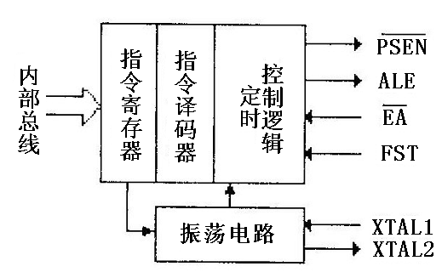
图2.3c 指令寄存器和指令译码器
RST

Slide 28
二、运算器
运算器主要用来实现对操作数的算术逻辑运算和位操作的。如对传送到CPU的数据进行加、减、乘、除、比较、BCD码校正等算术运算；“与”、“或”、“异或”等逻辑操作；移位、置位、清零、取反、加1、减1等操作。
80C51的ALU还具有极强的位处理功能，如位置1、位清零、位“与”、位“或”等操作，对“面向控制”特别有用。
运算器由8位算术逻辑运算单元ALU（Arithmetic Logic Unit）、8位累加器ACC（Accumulator）、8位寄存器B、程序状态字寄存器PSW（Program Status Word）、8位暂存寄存器TMP1和TMP2等组成。

Slide 29
1. 算术逻辑运算单元 ALU
ALU有两个输入：
⑴ 通过暂存器1的输入：输入数据来自寄存器、直接寻址单元（含I/O口）、内部RAM、寄存器B或是立即数。
⑵ 通过暂存器 2或累加器 ACC的输入：通过暂存器 2的运算的指令有 ANL direct，＃ data、ORL direct，＃data、XRL direct，＃data。
其它的运算，其输入之一大多数也要通过累加器ACC。
ALU有两个输出:
⑴ 数据经过运算后，其结果又通过内部总线送回到累加器中；
⑵ 数据运算后产生的标志位输出至程序状态字 PSW。

Slide 30
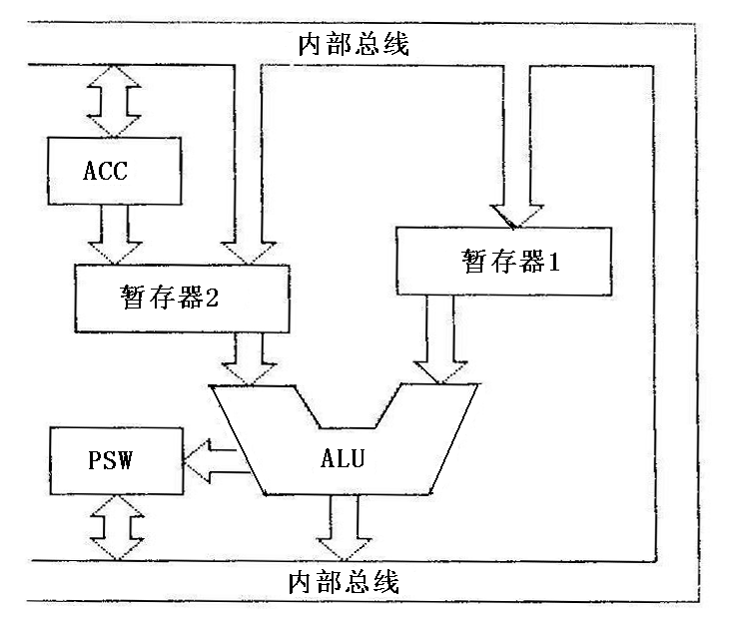
图2.3d 算术逻辑运算单元ALU

Slide 31
2. 累加器A
累加器A是CPU中使用最频繁的一个八位专用寄存器，简称ACC或A寄存器。主要功能：累加器A存放操作数，是ALU单元的输入之一，也是ALU运算结果的暂存单元。
由于累加器的“ 瓶颈”作用制约着单片机运算速度的提高，所以用寄存器阵列来代替累加器，赋予更多寄存器以累加器功能，形成了多累加器结构，比如Intel公司的MCS-96系列中的8098十六位单片机。
3．B寄存器
B寄存器在乘法和除法指令中作为ALU的输入之一。
乘法中，ALU的两个输入分别为A、B，运算结果存放在AB寄存器对中，A中放积的低8位，B中放积的高8位。
除法中，被除数取自A，除数取自B，商数存放于A，余数存放于B。
在其它情况下，B寄存器可以作为内部RAM中的一个单元来使用。

Slide 32
4. 程序状态字PSW
程序状态字PSW（Program Status Word）是一个逐位定义的8位寄存器，其内容的主要部分是算术逻辑运算单元（ALU）的输出。其中有些位是根据指令执行结果，由硬件自动生成，而有些位状态可用软件方法设定。
一些条件转移指令就是根据PSW中的相关标志位的状态，来实现程序的条件转移。它是一个程序可访问的寄存器，而且可以按位访问。
其中，除PSW．1（保留位）、RS1和RS0（工作寄存器组选择控制位）及用户标志F0之外，其他四位：奇偶校验位P、溢出标志位OV、辅助进位标志位AC及进位标志位CY都是ALU运算结果的直接输出。
CY
AC
F0
RS1
RS0
OV
－
P

Slide 33
.P (PSW．0) －奇偶标志位
每个指令周期都由硬件来置位或清除。
用以表示累加器A中值为1的个数的奇偶性：若累加器值为1的位数是奇数，P置位（奇校验）；否则P清除(偶校验) 。
在串行通信中，常以传送奇偶校验位来检验传输数据的可靠性。通常将P置入串行帧中的奇偶校验位。

Slide 34
. OV (PSW．2) －溢出标志位
当执行运算指令时，由硬件置位或清除，以指示运算是否产生溢出，OV置位表示运算结果超出了目的寄存器A所能表示的带符号数的范围（一128～＋127）。
若以Ci表示位i向位i＋l有进位，则OV=C6⊕C7；当位6向位7有进位(借位)而位7不向CY进位(借位)时；或当位7向C进位(借位)而位6不向位7进位(借位)时OV标志置位，表示带符号数运算时运算结果是错误的；否则，清除OV标志，运算结果正确。

Slide 35
对于MUL乘法，当A、B两个乘数的积超过255时OV置位；否则，OV＝0。因此，若OV＝0时，只需从A寄存器中取积；若OV＝1时，则需从B、A寄存器对中取积。
对于DIV除法，若除数为0时，OV=1；否则，OV=0。
. RS1、RS0 (PSW.4、PSW.3) －工作寄存器组选择位
用于设定当前工作寄存器的组号，工作寄存器共有四组。
. AC (PSW．6) －辅助进位标志位
当进行加法或减法运算时，若低4位向高4位数发生进位或借位时AC将被硬件置位；否则，被清除。
在十进制调整指令DA中要用到AC标志位状态。

Slide 36
表2–1b 工作寄存器组
RS1 | RS0 | 组号 | 寄存器R0～R7地址
0 | 0 | 0组 | 00H～07H
0 | 1 | 1组 | 08H～0FH
1 | 0 | 2组 | 10H～17H
1 | 1 | 3组 | 18H～1FH

Slide 37
. CY (PSW．7) －进位标志位
在进行算术运算时，可以被硬件置位或清除，以表示运算结果中高位是否有进位或借位。在布尔处理机中CY被认为是位累加器。
. F0 (PSW．5) －用户标志位/软件标志位
开机时该位为“0”。用户可根据需要，通过位操作指令置“l”或者清“0”。

